Slide 1

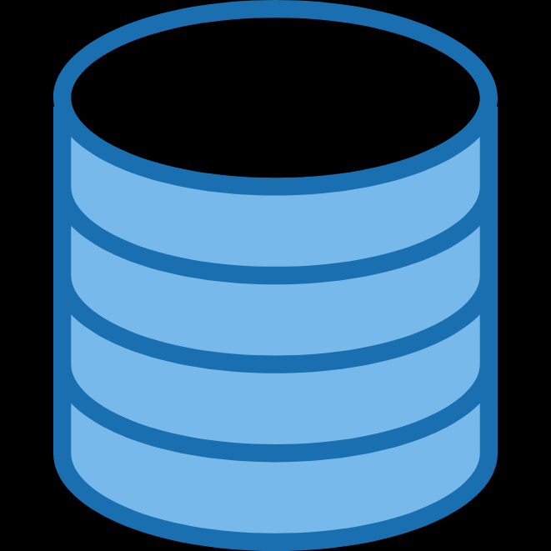
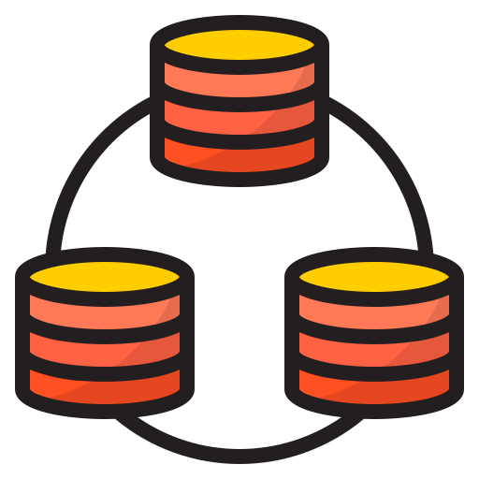
Comparativa de la estructura de datos de gestores de base de datos no relacionales y relacionales
INTEGRANTES
Limache Victorio, Víctor Piero
Callata Flores, Rafael
Sánchez Rodríguez, Bayron
Liendo Velasquez, Joaquín
Tarqui Montalico, Risther
DOCENTE
Mag. Ing. Patrick Cuadros Quiroga
CURSO
Base de Datos II ( SI-771 )
TACNA-2020

Slide 2
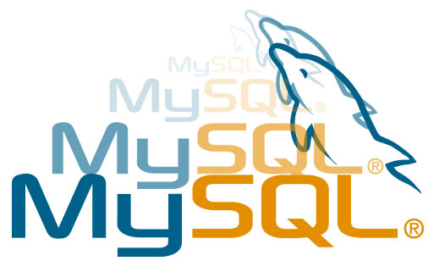

INTRODUCCIÓN
Son muchas las aplicaciones web que utilizan algún tipo de bases de datos para funcionar.
Hasta ahora estábamos acostumbrados a utilizar bases de datos SQL como son MySQL, Oracle o MS SQL, pero desde hace ya algún tiempo han aparecido otras que reciben el nombre de NoSQL (Not only SQL - No solo SQL) y que han llegado con la intención de hacer frente a las bases relacionales utilizadas por la mayoría de los usuarios.
Para empezar con un poco de historia, las bases de datos relacionales se comenzaron a utilizar en los años 80; a diferencia de las no relacionales que se están empezando a usar y tuvieron un importante crecimiento entre 2012 y 2015. Sin embargo, hoy sigue siendo mas popular la primera opción.

Slide 3

Base de datos no relacionales
¿Que son las bases de datos NoSQL?
Se puede decir que la aparición del término NoSQL aparece con la llegada de la web 2.0 ya que hasta ese momento solo subían contenido a la red aquellas empresas que tenían un portal, pero con la llegada de aplicaciones como Facebook, Twitter o YouTube, cualquier usuario poda subir contenido, provocando un crecimiento exponencial de los datos.
Por lo tanto, hablar de bases de datos NoSQL es hablar de estructuras que nos permiten almacenar información en aquellas situaciones en las que las bases de datos relacionales generan ciertos problemas debido principalmente a problemas de escalabilidad y rendimiento de las bases de datos relacionales donde se dan cita miles de usuarios concurrentes y con millones de consultas diarias.

Slide 4

VENTAJAS
1) Se ejecutan en máquinas con pocos recursos: Estos sistemas, a diferencia de los sistemas basados en SQL, no requieren de apenas computación, por lo que se pueden montar en máquinas de un coste más reducido.
2) Escalabilidad horizontal: Para mejorar el rendimiento de estos sistemas simplemente se consigue añadiendo más nodos, con la única operación de indicar al sistema cuales son los nodos que están disponibles.
3) Pueden manejar gran cantidad de datos: Esto es debido a que utiliza una estructura distribuida, en muchos casos mediante tablas Hash.
4) No genera cuellos de botella: El principal problema de los sistemas SQL es que necesitan transcribir cada sentencia para poder ser ejecutada, y cada sentencia compleja requiere además de un nivel de ejecución aún más complejo, lo que constituye un punto de entrada en común, que ante muchas peticiones puede ralentizar el sistema.
5) Consultas simples: las consultas requieren menos operaciones y son más naturales, por la tanto, se gana en simplicidad y eficiencia

Slide 5


COMPARACIÓN
VS

Slide 6
Base de datos relacionales
Una base de datos relacional es una recopilación de elementos de datos con relaciones predefinidas entre ellos. Estos elementos se organizan como un conjunto de tablas con columnas y las. Las tablas se utilizan para guardar información sobre los objetos que se van a representar en la base de datos. Cada columna de una tabla guarda un determinado tipo de datos y un campo almacena el valor real de un atributo.
Uno de los primeros modelos de bases de datos fue el modelo jerárquico, en el que los datos se organizan con una estructura de árbol similar a la de los sistemas de archivos modernos.

Slide 7
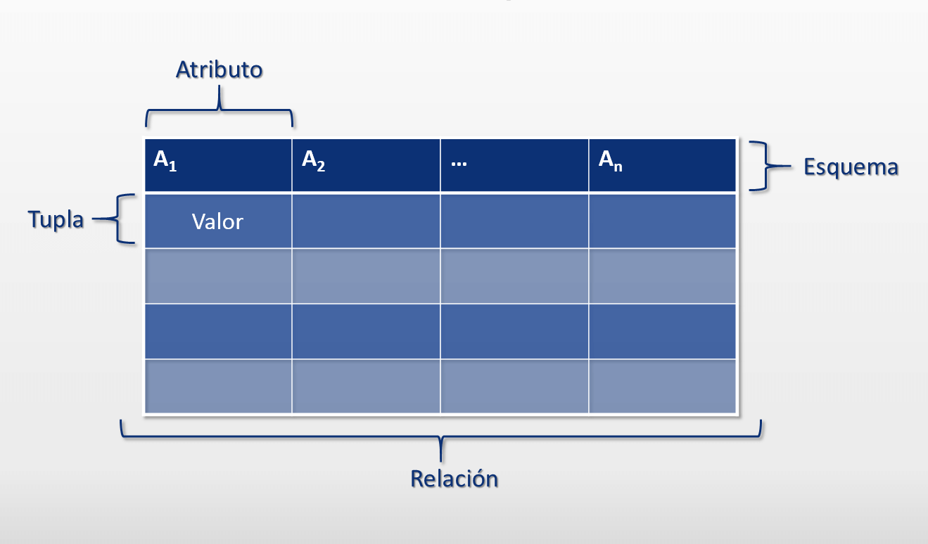
tABLAS
Las tablas son sistemas de clasificación constituidos por filas horizontales y columnas verticales que permiten agrupar datos y presentarlos de forma ordenada.

Slide 8
Ventajas de las Bases de Datos SQL
1) Portabilidad: SQL puede ser usado en laptops, computadoras, servidores o dispositivos móviles.
2) Experiencia y madurez: Este es uno de sus puntos mas fuertes. El tiempo y la aceptación generalizada de los desarrolladores ha permitido crear gran cantidad de información y herramientas en torno a ellas.
3) Atomicidad: Los desarrolladores generalmente se ven dispuestos a inclinarse por los modelos relacionales gracias a la atomicidad. Esto significa que cualquier operación que se quiera ejecutar y no cumpla con los criterios de información preestablecidos, no se realizara.
4) Estándares bien definidos: Todos los procesos deben estar bajo los estándares que plantea el SQL. Brindando de esta forma criterios 8 de uniformidad a la información.
5) Escritura simple: Gran parte de la aceptación depende de la sencillez de su método de escritura. Este es muy parecido al lenguaje que utilizamos los humanos, facilitando para nosotros la comprensión de las operaciones.

Slide 9
Estructura de datos de base de datos relacionales propietarios y código libre
Gestor de Base de Datos Oracle
Oracle está basado en una arquitectura cliente servidor para la gestión de base de datos relacionales desarrollada por Oracle Corporation, con una interfaz comprensible, siendo capaz de administrar base de datos, crear tablas, vistas y otros objetos de base de datos, importar, exportar y visualizar datos de tablas, ejecutar scripts de SQL y generar informes.
Oracle tiene una arquitectura que se compone de dos partes, la base de datos que consta de las estructuras físicas y las estructuras lógicas y la otra parte de la instancia de la base de datos que se compone de estructuras de memoria y de procesos asociados con la instancia

Slide 10
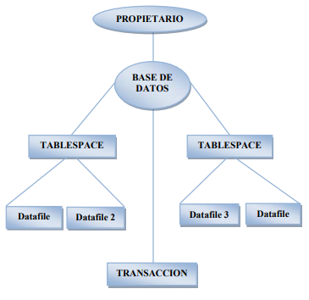
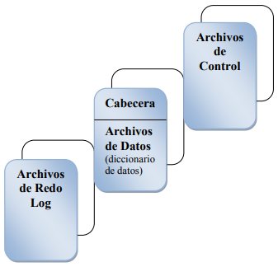
Base de datos Oracle
Capa Física
Capa Lógica

Slide 11
Base de datos oracle
Ventajas de Oracle
Oracle es el motor de base de datos relacional mas usado a nivel mundial.
Oracle se puede ejecutar en todas las plataformas.
Oracle nos permite el uso de particiones para una mejor eficiencia en el momento de realizar una replicación de la base de datos para que no pierda su integridad en sus datos.
Es una base de datos con más orientación a Internet.
Desventajas de Oracle
La mayor desventaja de Oracle es su precio, ya que algunas de sus licencias son demasiadamente caras.
No tiene licencias libres.
El costo en la información ya que su material, libros sobre los asuntos técnicos sobre su instalación y administración son difíciles de encontrar libremente.

Slide 12
Base de datos código abierto
Base de Datos MySQL
Es una base de datos entre las más usadas en el mundo. Gracias a su arquitectura, es rápida, fácil de personalizar o configurar, su reutilización de código dentro del software ha logrado un sistema de administración con mayor velocidad, compactación, estabilidad y facilidad de despliegue, tiene una compañía comercial llamada MySQL AB, desarrollada por los fundadores de MySQL.
Es una base de datos relacional cuya función es de archivar los datos en tablas separadas en vez de colocar en solo archivo. Las mismas tablas están conectadas por relaciones que hacen posible combinar datos de diferentes tablas; con el fin de obtener mayor velocidad y flexibilidad.

Slide 13
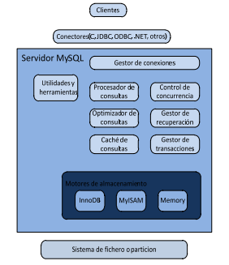
Base de datos MySQL
Arquitectura de MySQL

Slide 14
Base de datos mysql
Estructura de MySQL
La estructura de MySQL va a depender en gran medida del tipo de motor de almacenamiento seleccionado, entre estos tenemos: MylSAM, lnnoDB.
Cuando se utiliza un motor de almacenamiento lnnoDB, todas las tablas de la base de datos a implementar se almacenan en un único archivo, permitiendo realizar transacciones, logrando tener claves foráneas, con lo que nos da una característica muy importante en cuando a la fiabilidad, en comparación con otros motores de almacenanüento.
InnoDB mantiene un cache de datos e índices en la memoria principal, mediante un espacio de tablas, el cual puede consistir de varios archivos o particiones de disco.
No obstante, cuando utilizamos un motor MYISAM su forma de almacenar las tablas de nuestra base de datos lo hace en tres archivos.

Slide 15
Base de datos mysql
Ventajas de MySQL
MySQL es compatible con la mayoría de platafom1as debido a su estabilidad general del uso de bibliotecas de subprocesos.
Capacidad del núcleo del S.O para administrar procesos o subprocesos en diferentes CPU's, permitiendo ejecutar procesos que bloqueen y liberen procesos en una región critica.
Rendimiento y estabilidad general del sistema de archivos.
Escalabilidad y límites con respecto a grandes bases de datos.
Tiene una gran comunidad para soporte con cualquiera de nuestras dudas, problemas o inconvenientes que se puede tener al momento de desarrollar una aplicación para el cliente final.
Desventaja de MySQL
MySQL carece de procedimientos almacenados, en la parte técnica.

Slide 16
Comparativa de SQL y NoSQL

Slide 17
Comparativa de SQL y NoSQL

Slide 18
Conclusiones
1) Las bases de datos NoSQL suelen ser mucho más abiertas y flexibles. Permiten adaptarse a necesidades de proyectos mucho más fácilmente que los modelos de Entidad Relación de SQL
2) Las bases de datos NoSQL surgieron después de las SQL, por necesidades especificas de algunas empresas.
3) Las bases de datos NoSQL generalmente procesan los datos más rápido que las bases de datos relacionales, se pueden hacer cambios de los esquemas sin tener que parar bases de datos y lo mejor de todo optimizan las consultas en base de datos para grandes cantidades de datos.
4) SQL y NoSQL han sido grandes inventos a lo largo del tiempo para mantener el almacenamiento y la recuperación de datos optimizados y sin problemas. Criticar a cualquiera de ellos no ayudara a la causa. Si hay un zumbido de NoSQL en estos das, no significa que sea una bala de plata para todas sus necesidades. Ambas tecnologías son las mejores en lo que hacen. Corresponde 11 al promotor hacer un mejor uso de ellos en función de las situaciones y necesidades.

